Slide 1




Slide 2



Slide 3


KTBC: TRÒ CHƠI HỘP QUÀ BÍ MẬT

Slide 4













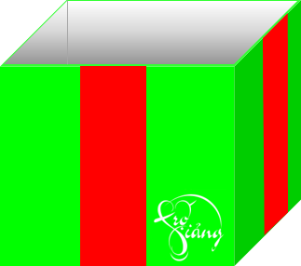



nhà
thỏ
rổ
tre
dừa
đũa
dĩa
tủ

Slide 5
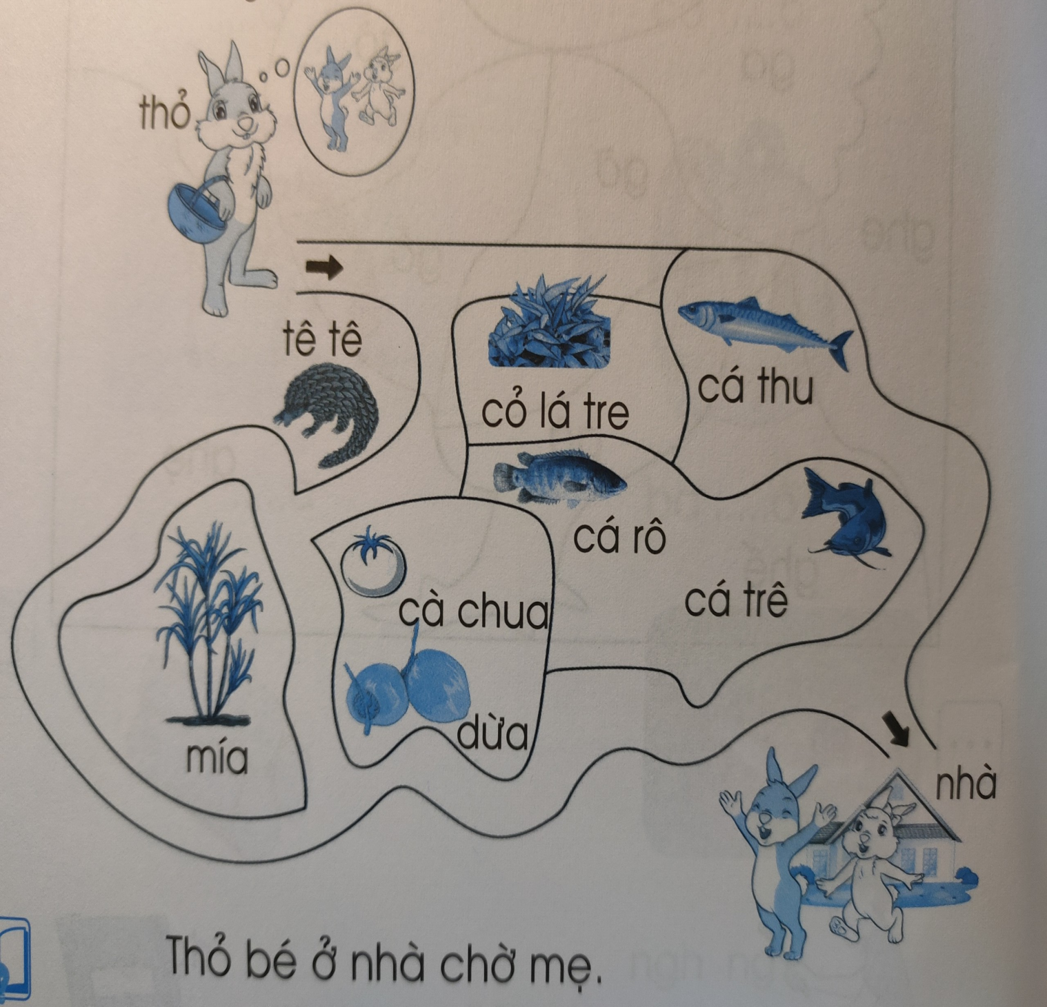
Vẽ đường cho thỏ mẹ về nhà. Đọc các chữ xuất hiện trên đường đi.

Slide 6
Thá bÐ ë nhµ chê mÑ.
Tröa, mÑ ®i chî vÒ. MÑ mua mÝa vµ cá l¸ tre cho thá bÐ.

Slide 7
đi chợ
Thỏ bé
ở nhà chờ mẹ
Thỏ mẹ
mua mía, cỏ lá tre

Slide 8
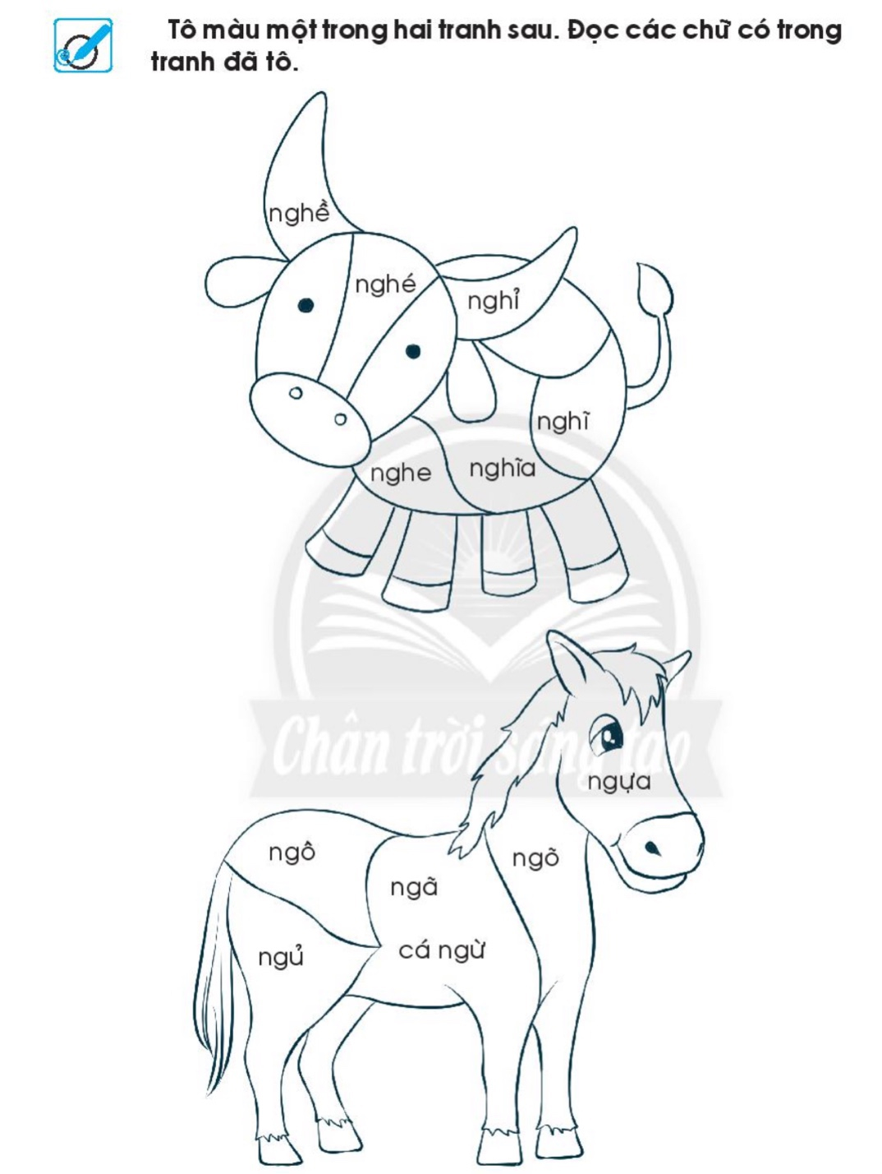

Slide 9
Củng cố
ngheà
treã
nghé
chê
ngô
rùa
ngöïa
dĩa

Slide 10
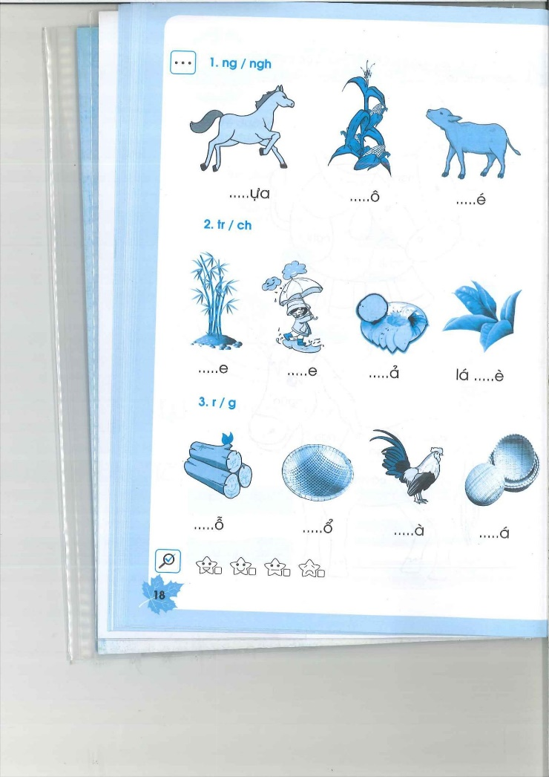
ng
ng
ngh

Slide 11
tr
ch
ch
ch

Slide 12
g
r
g
r

Slide 13
